Slide 1


© 2021 Универзитет у Београду; Саобраћајни факултет; Аутор: проф. др Јeлeнa Симићевић
КОНТРОЛА И УПРАВЉАЊЕ ПАРКИРАЊЕМ
!
ЗАШТИЋЕНО АУТОРСКИМ ПРАВОМ. СВА ПРАВА ЗАДРЖАНА.
http://www.free-powerpoint-templates-design.com
Презентација је заштићена ауторским правима и може се користити само за наставу на даљину студената Саобраћајног факултета у школској 2020/2021. Презентација се не може користити у друге сврхе без писмене сагласности аутора материјала.

Slide 2
Динамика увођења политика паркирања
Политика паркирања
Паркирај и вози се
Управљање приступом
Parking
Cash-out
Управљање ценом
Режими у стамбеним зонама
...
Режим временског ограничења
Техничко регулисање
I фаза
IIa фаза
IIб фаза
Време

Slide 3





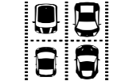

Тарифни систем паркирања
Наплата комуналне таксе за јавно паркирање формира се на основу дефинисаног ТАРИФНОГ СИСТЕМА ПАРКИРАЊА. Начин формирања тарифног система је у зависности од:
    градског транспортног система (асортимана понуде и капацитета),
    развијености мреже и асортимана транспортних услуга у јавном градском и приградском путничком превозу,
    степена моторизације у граду (опште и индивидуалне),
    урбанистичке структуре града (размештаја и концентрације атрактивних садржаја),
    броја и структуре места за паркирање,
    организованости и спремности комуналних и контролних органа да одржавају и контролишу остварење наплате таксе у јавном паркирању.
!
ЗАШТИЋЕНО АУТОРСКИМ ПРАВОМ. СВА ПРАВА ЗАДРЖАНА.

Slide 4

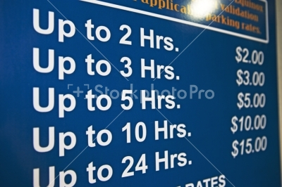
Тарифни систем
бројем захтева за паркирање у одређеној зони
структуром корисника паркинг места
временском расподелом захтева (у току дана)
просторном расподелом захтева у оквиру зоне на коју се тарифни систем односи
искоришћењем расположивих паркинг места на улици, вануличним паркиралиштима и паркинг гаражама у оквиру зоне
Тарифни систем представља једну од мера којом се управља:
!
ЗАШТИЋЕНО АУТОРСКИМ ПРАВОМ. СВА ПРАВА ЗАДРЖАНА.

Slide 5
Тарифни систем треба да дефинише:
2. Критеријуме за стицање статуса одређене категорије корисника.
3. Комуналну таксу за паркирање за сваку од предвиђених категорија корисника паркинг места.
1. Категорије корисника паркинг места. То су по правилу:
Категорија корисника “изузет од наплате” по било ком основу
“Повлашћена” категорија корисника: становници зоне,
Корисници паркинг места на којима важе посебни режими паркирања: корисници резервисаних паркинг места, односно “заузећа”, доставна возила, комунална возила и сл.,
Посетиоци зоне који свакодневно или повремено испостављају захтев за паркирање.
  Посебно за категорије:
  "изузет од наплате” и
  “повлашћену” категорију
  корисника.
У оквиру ове ставке неопходно је дефинисати:
Временску јединицу за наплату,
Цену временске јединице за наплату,
Врсте, важност и цене претплате.
!
ЗАШТИЋЕНО АУТОРСКИМ ПРАВОМ. СВА ПРАВА ЗАДРЖАНА.

Slide 6



!
ЗАШТИЋЕНО АУТОРСКИМ ПРАВОМ. СВА ПРАВА ЗАДРЖАНА.
У релевантним европским земљама у примени су следећи начини одређивања јединичне цене паркирања:
Експертском проценом о величини цене паркирања
На основу става корисника о прихватљивој цени паркирања
Економским моделима: На основу екстерних трошкова.
  Интернализацијом екстерних трошкова вожње и паркирања у централној зони.
  Тешко применљиви (велики број улазних података), није фокус на управљању
  Институција или појединац са надлежношћу за ову област иницијално усваја и примењује цену паркирања.
Подаци о ставовима корисника по питању прихватљиве цене паркирања добијају се анкетирањем.
Name Here

Slide 7
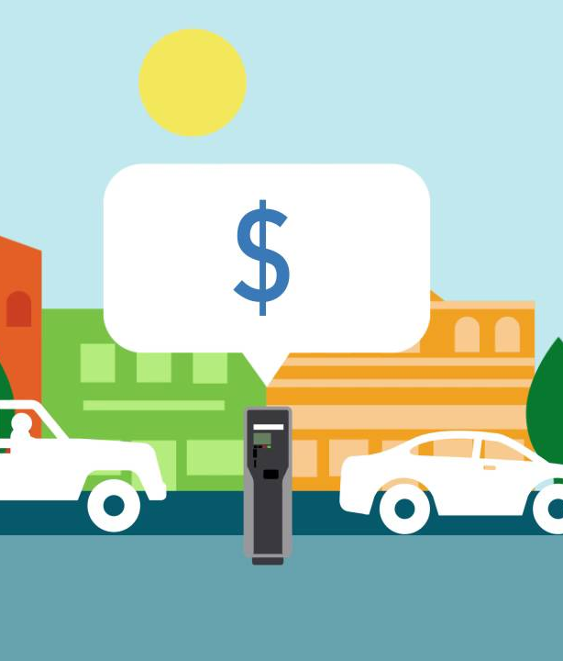
Утврђивање цене паркирања
Цену паркирања за сваку категорију утврђује градска/локална управа. При доношењу одлуке о цени паркирања мора се уважити чињеница да се:
  Ценом управља паркирањем,
  Односом цене паркирања и цене у ЈМТП управља се видовном расподелом.
!
ЗАШТИЋЕНО АУТОРСКИМ ПРАВОМ. СВА ПРАВА ЗАДРЖАНА.

Slide 8
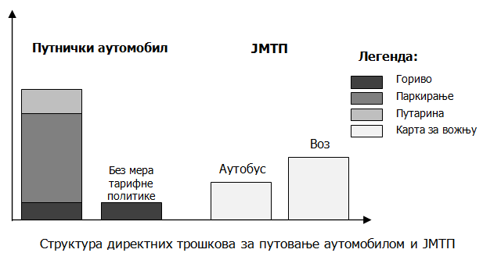

Управљање ценом
Моћан алат за управљање захтевима за паркирање, па и транспортним захтевима генерално.
Директни трошкови корисника, при чему трошкови паркирања имају већи значај од трошкова горива и карте у ЈГТП.
Путарина
Парки-рање
ПА
Гориво
Гориво
Карта
Карта
!
ЗАШТИЋЕНО АУТОРСКИМ ПРАВОМ. СВА ПРАВА ЗАДРЖАНА.

Slide 9


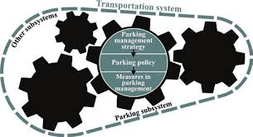
Управљање ценом
Реакције корисника на наплату: промена структуре паркинг места, локације паркирања, вида превоза, попуњености аутомобила, циља путовања, учесталости, времена путовања и руте.
Могућност да се ценом паркирања решавају проблеми и ван овог подсистема.
У паркирању: цена се дефинише тако да доведе до уравнотежења понуде и потражње.
!
ЗАШТИЋЕНО АУТОРСКИМ ПРАВОМ. СВА ПРАВА ЗАДРЖАНА.

Slide 10

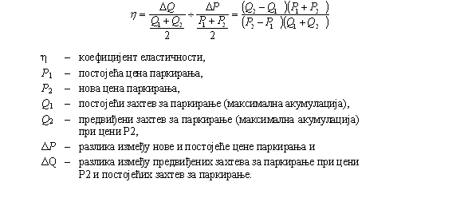
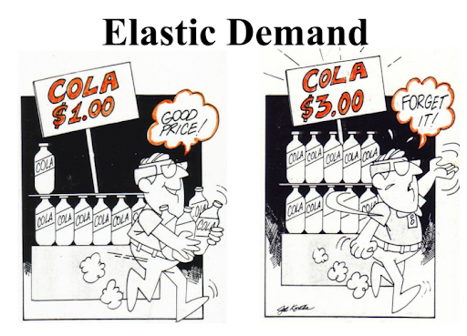
Коефицијент ценовне еластичности
Проценат промене коришћења неког добра или услуге која је проузрокована једним процентом промене његове цене
!
ЗАШТИЋЕНО АУТОРСКИМ ПРАВОМ. СВА ПРАВА ЗАДРЖАНА.

Slide 11

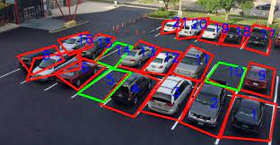

Управљање ценом
Позната су три начина утврђивања реаговања корисника на промене цена:
Статистичко мерење еластичности: на основу искустава о ранијим поскупљењима и променама захтева;
Метод експеримента: примењује се на једном или неколико ужих подручја на којима се смањује или повећава цена, па се на бази реаговања корисника на промену цене мери еластичност захтева;
Анкетирање корисника.

Slide 12
Утицај наплате паркирања на захтеве
Реаговање на цену испитано је анкетирањем 2.468 корисника централне зоне Београда (Студија: “Тарифни систем паркирања као елемент управљања саобраћајем”).
“При којој цени паркирања по сату бисте одустали од паркирања?”
Око 45% пос. би одустало
Ценом паркирања се може утицати на захтеве за паркирање.
η = -0,48
  (-0,10 ≤ -0,48 ≤ -0,60)
!
ЗАШТИЋЕНО АУТОРСКИМ ПРАВОМ. СВА ПРАВА ЗАДРЖАНА.

Slide 13

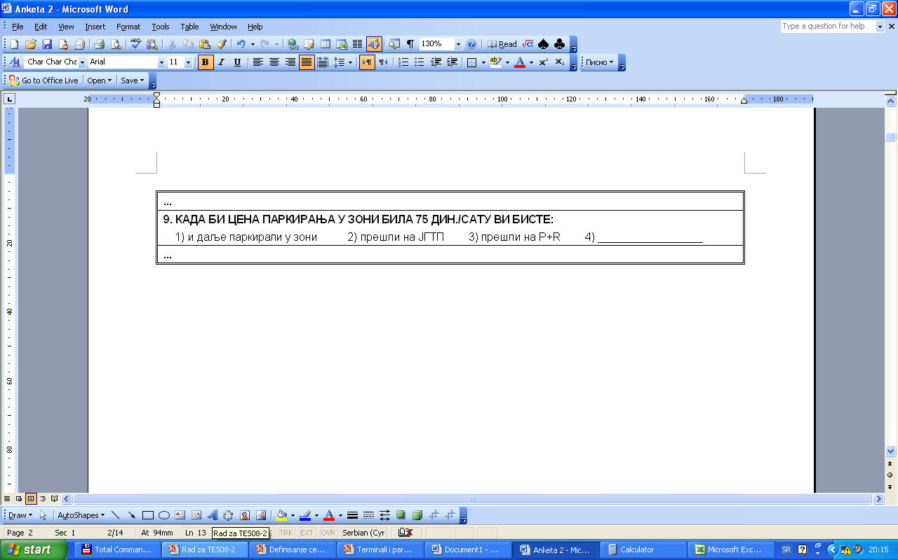
Вежба: Дефинисање цене паркирања
Постојећа цена паркирања: P₁ = 50 дин/сат
Постојећа потражња за паркирање (Аmax): Q₁ = 5000 воз.
Број паркинг места у зони: М = 4300
Потребно је дефинисати цену паркирања која ће довести до уравнотежења понуде и потражње за паркирање.
Прогнозира се да би при цени (P₂) 75 дин/сат
Потражња за паркирање (Q₂) била 4000 воз.
!
ЗАШТИЋЕНО АУТОРСКИМ ПРАВОМ. СВА ПРАВА ЗАДРЖАНА.

Slide 14


Вежба: Дефинисање цене паркирања
P₁, Q₁, P₂, Q₂
P₁ = 50 дин./сат
Q₁ = 5000 воз.
P₂ = 75 дин./сат
Q₂ = 4000 воз.
η=-0,56
Q_{2ž}=4300
P₂= 65,5
!
ЗАШТИЋЕНО АУТОРСКИМ ПРАВОМ. СВА ПРАВА ЗАДРЖАНА.

Slide 15

Контрола режима паркирања
  - Aктивности контролних органа на одржавању пројектованих параметара, усвојеног и постављеног режима паркирања.
Систем контроле и санкционисања прекршаја заснива се на дефинисаном:
начину наплате паркирања,
постављеној опреме за наплату паркирања (паркинг часовника) и
обезбеђеним условима за функционисање свих предвиђених начина наплате (мрежа продајних места за паркинг карте, уговор са мобилном телефонијом и сл.) као и на
изведеној вертикалној и хоризонталној саобраћајној сигнализацији којом се корисницима саопштава важећи режим паркирања и на дефинисаној процедури за коришћење сваког од предложених начина наплате.
!
ЗАШТИЋЕНО АУТОРСКИМ ПРАВОМ. СВА ПРАВА ЗАДРЖАНА.

Slide 16
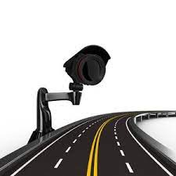
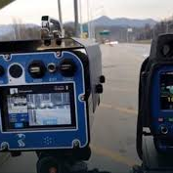
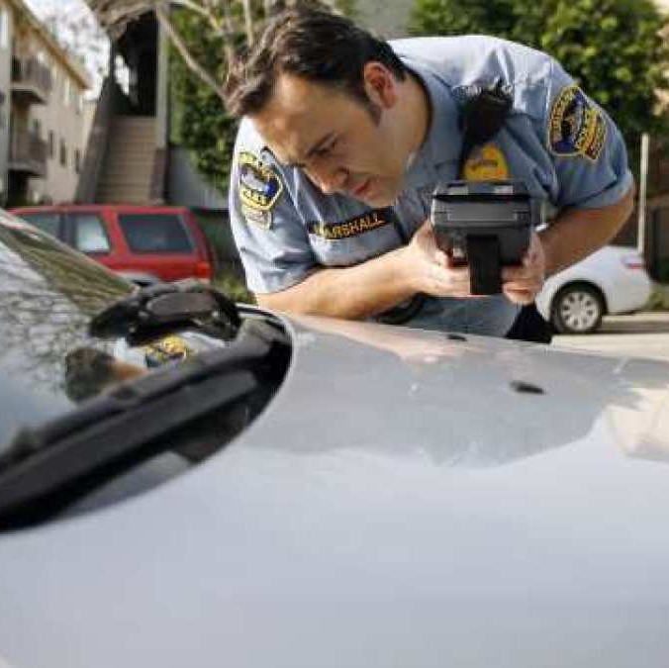
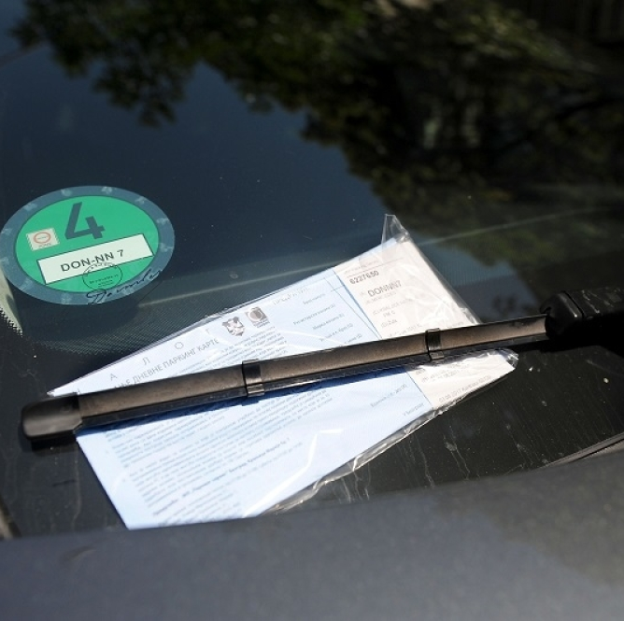
Систем контроле и санкционисања прекршаја
Систем контроле и санкционисања прекршаја обухвата:
  формирање службе за контролу поштовања режима паркирања
  обезбеђивање опреме за контролу поштовања режима
  дефинисање сектора које "покрива" један контролор
  дефинисање процедуре рада контролора и
  дефинисање процедуре наплате изречених казни за прекршај у паркирању
!
ЗАШТИЋЕНО АУТОРСКИМ ПРАВОМ. СВА ПРАВА ЗАДРЖАНА.

Slide 17


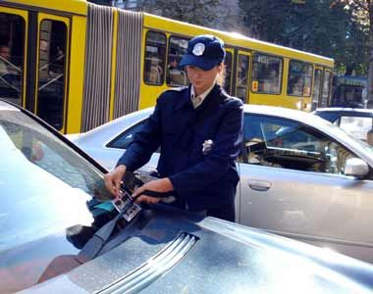
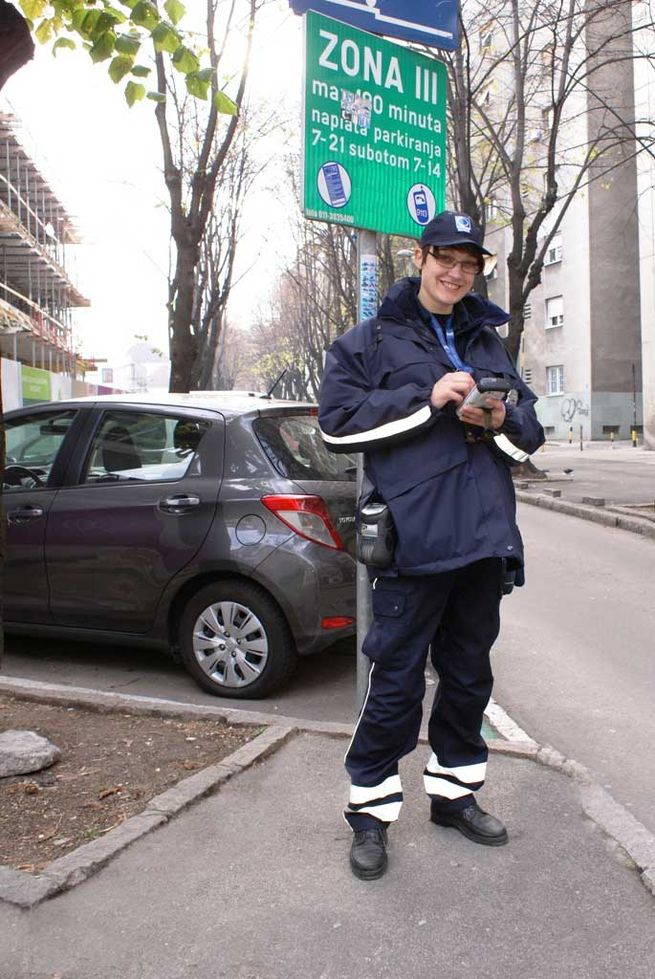
Контролори
Контролишу:
временски лимит, код зона са временским ограничењем трајања паркирања;
мотиве путовања/паркирања код зона селектованих мотива паркирања;
врсте аутомобила, код зона ограничених категорија возила,
поштовање начина паркирања дефинисаног вертикалном и хоризонталном сигнализацијом и сл.
!
ЗАШТИЋЕНО АУТОРСКИМ ПРАВОМ. СВА ПРАВА ЗАДРЖАНА.

Slide 18
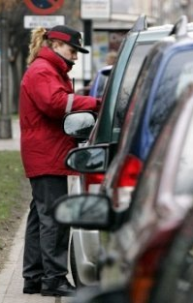
Контрола прекршаја у паркирању
За контролу прекршаја у паркирању може бити задужена:
комунална инспекција (за паркирање на зеленим површинама, паркирање хаварисаних возила и сл.),
саобраћајна полиција (за прекршаје који угрожавају безбедност осталих учесника у саобраћају) и
служба за контролу у оквиру Институције која управља паркирањем (контрола поштовања режима паркирања).
!
ЗАШТИЋЕНО АУТОРСКИМ ПРАВОМ. СВА ПРАВА ЗАДРЖАНА.

Slide 19
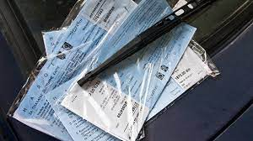

Контрола прекршаја у паркирању
Контролори:
идентификују прекршај,
попуњавају формулар за наплату казне који остављању заденут за брисач возила.
Процедура наплате казне:
Mора бити унапред позната корисницима паркинг места (обично је написана на полеђини формулара за плаћање казне).
Уколико по истеку унапред дефинисаног рока за плаћање казне власник возила не плати, одређена служба прослеђује казну судији за прекршаје на даљи поступак.
!
ЗАШТИЋЕНО АУТОРСКИМ ПРАВОМ. СВА ПРАВА ЗАДРЖАНА.

Slide 20
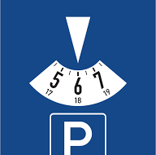
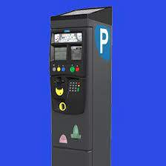
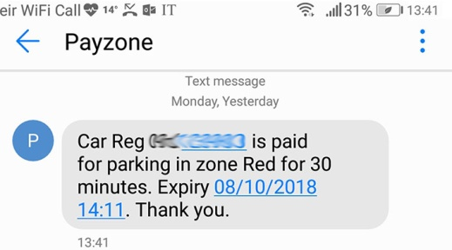
Техничка средства за наплату паркирања
  ПАРКОМЕТРИ (појединачни, удвојени и скупни).
  Истовремено он представља техничку направу за наплату комуналне таксе за остварено паркирање, у зонама временског ограничења трајања паркирања са наплатом.
  Паркометар може бити: једноструки, удвојени (двоструки) или скупни.
        МОБИЛНИ ТЕЛЕФОН:
        корисник пошаље СМС поруку на одређени број телефона (број уобичајено садржи шифру зоне одговарајућег режима паркирања) оператеру у којој ће се налазити регистарска ознака аутомобила. Оператер одговором (поруком) потврђује пријем уплате и саопштава време до кога корисник треба да напусти паркинг место.
  ПАРКИНГ‑КАРТ САТ
  Приликом паркирања у зони контроле, сваки корисник је дужан да, на паркинг‑карт сату, постави време када је паркирао (час и минут) и да тако подешен сат постави на видно место (испод ветробранског стакла свога аутомобила).
!
ЗАШТИЋЕНО АУТОРСКИМ ПРАВОМ. СВА ПРАВА ЗАДРЖАНА.

Slide 21

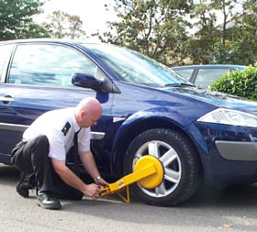
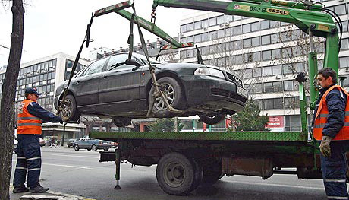
Техничка средства за поштовање режима и санкционисање прекршаја у паркирању
  Физичке баријере за спречавање паркирања на местима која нису дозвољена
  Техничка средства којима се возило у прекршају или имобилише ("лисице"), или дизалицом уклони са места где је направио прекршај ("пауци").
  Примена ових средстава мора се веома прецизно законски дефинисати и утврдити ко, када и због чега може бити закључан или одвежен.
!
ЗАШТИЋЕНО АУТОРСКИМ ПРАВОМ. СВА ПРАВА ЗАДРЖАНА.

Slide 22
!
ЗАШТИЋЕНО АУТОРСКИМ ПРАВОМ. СВА ПРАВА ЗАДРЖАНА.
Ефекти контроле и управљања
Ефекти се деле у две основне групе:
ДИРЕКТНИ ЕФЕКТИ
2. ИНДИРЕКТНИ - ПОСРЕДНИ ЕФЕКТИ
Директни ефекти спроведеног пројекта контроле и управљања паркирањем, представљају резултат поставки политике паркирања. Од тога колики је степен реализације планираних регулативних мера постигнут, цениће се директни ефекти.
(мах 1, односно 100%, позитивно 0.6-0.65, односо 60%-65%).
Индиректни, односно посредни ефекти могу бити различити. и треба их према указаној потреби и анализирати:
• ефекти превоза/транспорта у граду,
• ефекти рационалног коришћења простора у граду,
• еколошки ефекти,
• ефекти саобраћајне безбедности,
• естетско амбијентални ефекти,
• енергетски ефекти,
• ефекти заштите историјског наслеђа,
и други значајни ефекти.

